Slide 1
Thứ Tư, ngày 17 tháng 11 năm 2021
Toán
Em giải bài toán ( Tiết 1)

Slide 2
Notes:
-Xem sách giáo viên để dễ hình dung

Slide 3
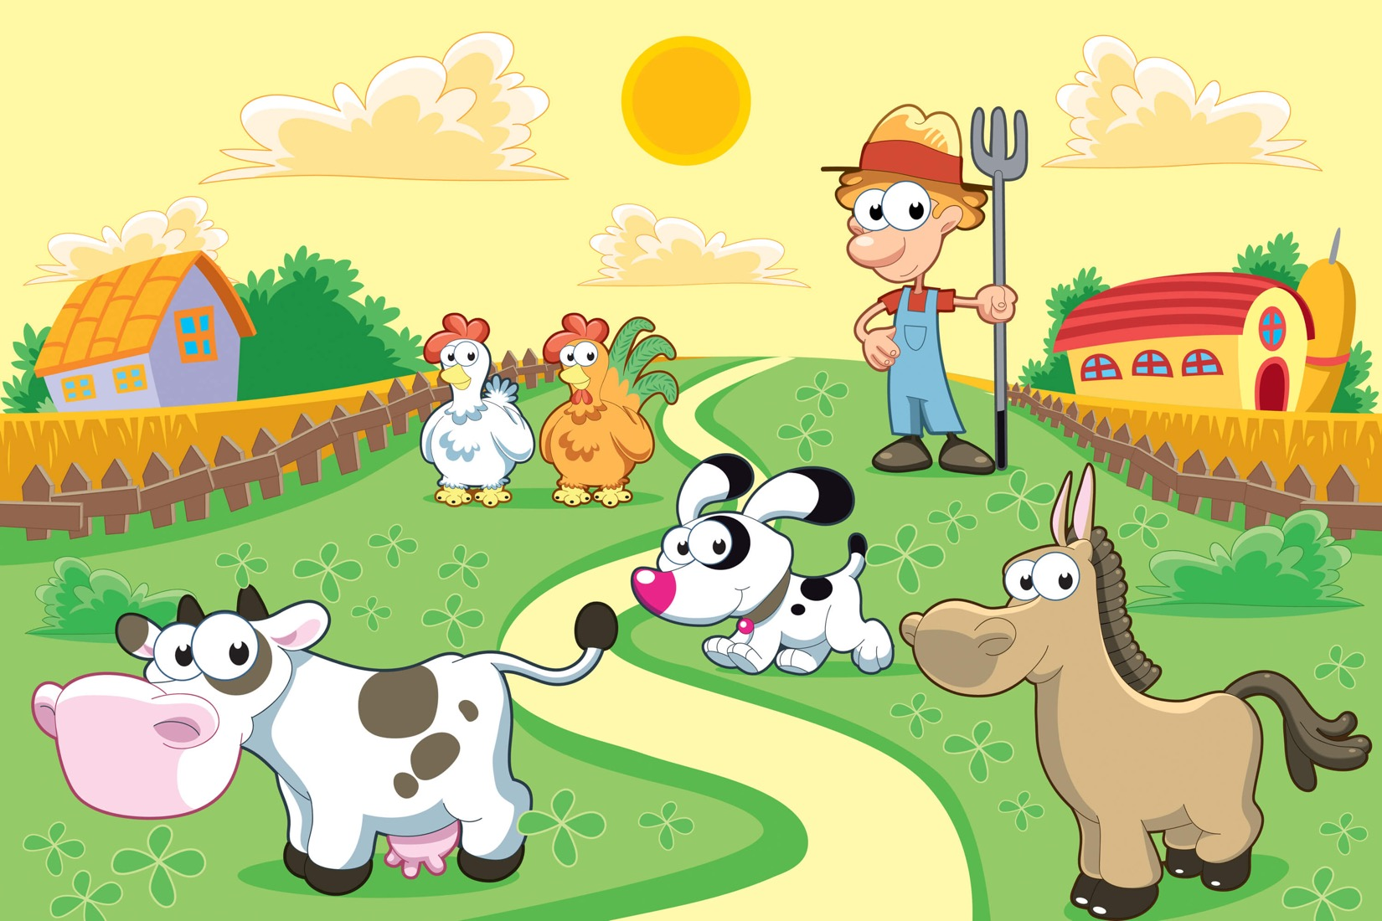
Nông trại vui vẻ

Slide 4
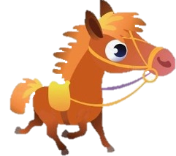
Hoàn thành
Notes:
Click vào số => hiện ra các câu hỏi
Sau khi HS trả lời xong quay lại trang trại => click chuột vào con vật để xuất hiện con vật
Vượt qua cả 4 câu hỏi => click vào “Hoàn thành”

Slide 5
Hỏi trong sân có tất cả bao nhiêu con gà?
Số con gà có tất cả là:

Slide 6
Hỏi có tất cả bao nhiêu bạn chơi lò cò?
Số bạn chơi lò cò có tất cả là:

Slide 7
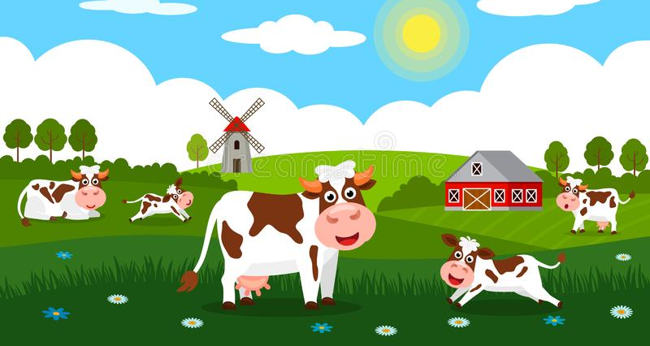
Hỏi trang trại có tất cả bao nhiêu bò mẹ và bò con?
Số con bò mẹ và bò con cò có tất cả là:

Slide 8
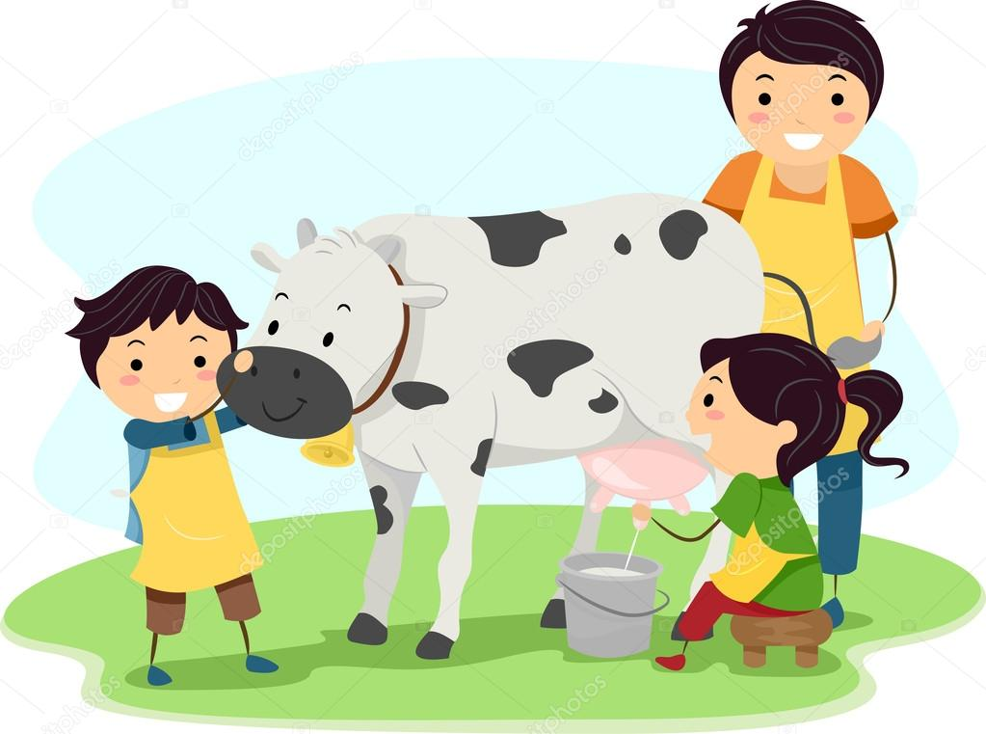
Hỏi mỗi ngày trang trại còn lại bao nhiêu thùng sữa?
Số thùng sữa còn lại là:

Slide 9
Thứ … ngày … tháng … năm
Toán

Slide 11
Bài toán
Có 4 bạn đang chơi lò cò, thêm 10 bạn nữa chạy tới cùng chơi. Hỏi có tất cả bao nhiêu bạn chơi lò cò?
Giải bài toán có lời văn.

Slide 12
4 bước Giải bài toán có lời văn
Bước 1: Tìm hiểu bài toán.
Bước 2: Tìm cách giải bài toán.
Bước 3: Giải bài toán.
Bước 4: Kiểm tra lại.

Slide 13
4 bước Giải bài toán có lời văn
Bước 1: Tìm hiểu bài toán.
Hỏi gì?
Đọc thật kĩ bài toán để hiểu bài toán
Cho biết gì?
(Liên quan
đến câu hỏi)
Bài toán
Có 4 bạn đang chơi lò cò, thêm 10 bạn nữa chạy tới cùng chơi. Hỏi có tất cả bao nhiêu bạn chơi lò cò?

Slide 14
4 bước Giải bài toán có lời văn
Bước 1: Tìm hiểu bài toán.
Bài toán
Có 4 bạn đang chơi lò cò, thêm 10 bạn nữa chạy tới cùng chơi. Hỏi có tất cả bao nhiêu bạn chơi lò cò?
Em tập nói
tóm tắt bài toán
Có 4 bạn
thêm 10 bạn
Hỏi có tất cả bao nhiêu bạn
Có : . . . bạn.
Thêm : . . . bạn.
Có tất cả : . . . bạn?
4
10

Slide 15
4 bước Giải bài toán có lời văn
Bước 1: Tìm hiểu bài toán.
Bước 2: Tìm cách giải bài toán.

Slide 16
4 bước Giải bài toán có lời văn
Bước 2: Tìm cách giải bài toán.
(Có thể sử dụng
sơ đồ tách – gộp số)
Có : 4 bạn.
Thêm : 10 bạn.
Tương ứng với thao tác nào?
Tách
Gộp
Chọn phép tính
Thao tác gộp thì chọn phép tính nào?

Slide 17
4 bước Giải bài toán có lời văn
Bước 2: Tìm cách giải bài toán.
Có : 4 bạn.
Thêm : 10 bạn.
Có tất cả : . . . bạn?
4
?
10
Chọn phép tính

Slide 18
4 bước Giải bài toán có lời văn
Bước 1: Tìm hiểu bài toán.
Bước 2: Tìm cách giải bài toán.
Bước 3: Giải bài toán.

Slide 19
4 bước Giải bài toán có lời văn
Bước 3: Giải bài toán.
Cách 1
Bài giải
Viết lời giải
Có : 4 bạn.
Thêm : 10 bạn.
Có tất cả : . . . bạn?
Số bạn chơi lò cò có tất cả là:
Viết
phép tính
4 + 10 = 14
(bạn)
Viết
đáp số
Viết
Đơn vị
Đáp số: 14 bạn

Slide 20
4 bước Giải bài toán có lời văn
Bước 3: Giải bài toán.
Cách 2
Bài giải
Viết
phép tính
Có : 4 bạn.
Thêm : 10 bạn.
Có tất cả : . . . bạn?
4 + 10 = 14
Viết
câu trả lời
Trả lời: Có 14 bạn chơi lò cò.

Slide 21
4 bước Giải bài toán có lời văn
Bước 1: Tìm hiểu bài toán.
Bước 2: Tìm cách giải bài toán.
Bước 3: Giải bài toán.
Bước 4: Kiểm tra lại.

Slide 22
4 bước Giải bài toán có lời văn
Bước 4: Kiểm tra lại.
Bài giải
Có : 4 bạn.
Thêm : 10 bạn.
Có tất cả : . . . bạn?
Số bạn chơi lò cò có tất cả là:
4 + 10 = 14
(bạn)
Đáp số: 14 bạn
– Kết quả tìm được có phù hợp với câu hỏi của bài toán?
– Phép tính được lựa chọn có đúng không?
– Các thành phần của phép tính 4 + 10 có đúng với các số của bài toán không?
– Thực hiện phép tính 4 + 10 = 14 có đúng không?

Slide 23
4 bước Giải bài toán có lời văn
Bước 1: Tìm hiểu bài toán.
Bước 2: Tìm cách giải bài toán.
Bước 3: Giải bài toán.
Bước 4: Kiểm tra lại.

Slide 25
Nêu 4 bước Giải bài toán có lời văn
Bước 1: Tìm hiểu bài toán.
Bước 2: Tìm cách giải bài toán.
Bước 3: Giải bài toán.
Bước 4: Kiểm tra lại.

Slide 26
